Slide 1
Rubikova kostka
Lukáš Kurtin, ITA4
Vedoucí: Ing. Ladislav Havlát

Slide 2

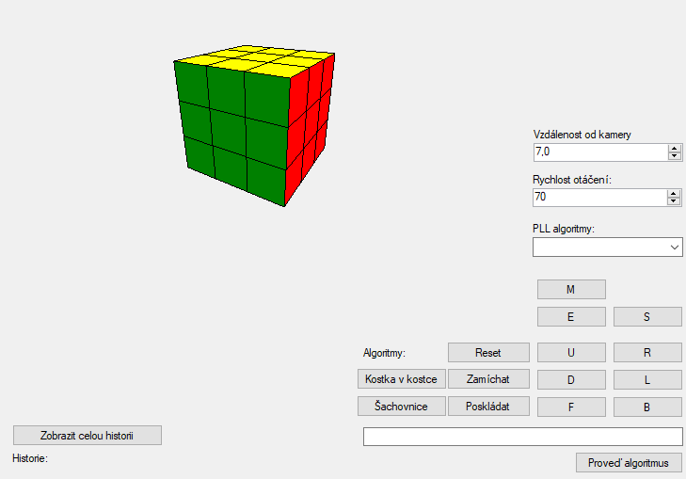
Popis
Aplikace pro simulaci Rubikovy kostky
Provádění tahů
3D vykreslení
Vstup pro algoritmy

Slide 3
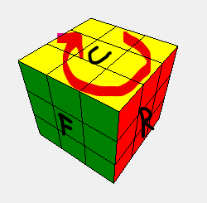
Provádění tahů
Využití celosvětové notace
Označení stran písmeny anglických směrů
U, D, R, L, F, B; M, E, S
Skládání algoritmů – sady tahů

Slide 4
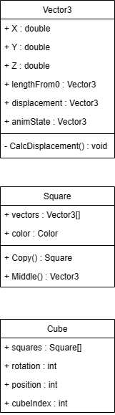
Programová struktura
Základ jsou vektory – jednotlivé body v prostoru
Základní a pomocné proměnné
Z vektorů se skládají čtverce
6 čtverců vytváří kostičku
Proměnné programové struktury kostky

Slide 5
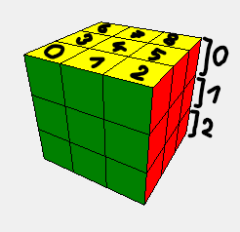
Algoritmus otáčení
Kostka je dvoudimenzionální pole[9,3] kostiček
List<char> je fronta tahů
Každých 10ms se provede krok animace, po skončení metoda Turn() přiřadí kostičkám novou pozici

Slide 6
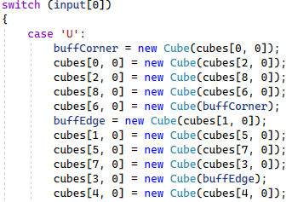

Slide 7
Vykreslování kostky

Slide 8
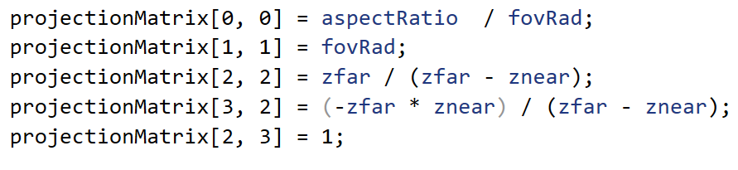
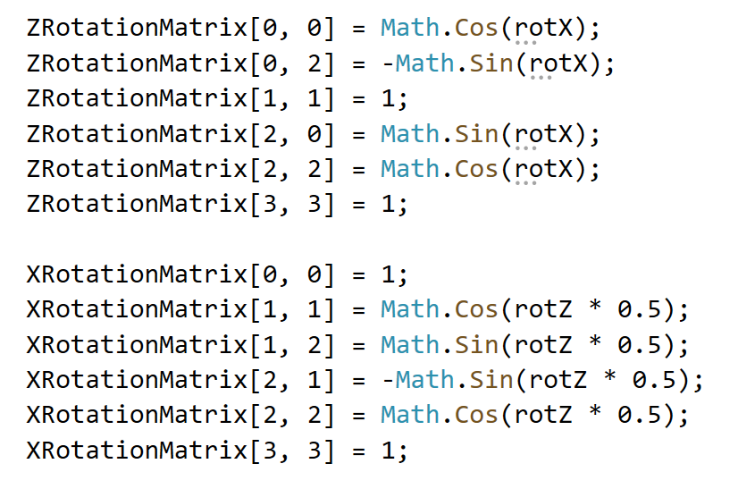
Vykreslování kostky
3 dimenzionální pohled pomocí projekční matice
Každý vektor je vynásoben maticí prostorovou a rotační
Překlad ze tří os na dvoudimenzionální plochu

Slide 9
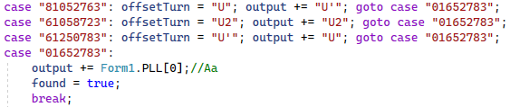
Algoritmické poskládání
Existují 3 hlavní druhy skládání počítačem:
Vrácení všech tahů
Použití ideálních algoritmů (Korfův algoritmus)
Metodikou jako člověk

Slide 10
Děkuji za pozornost
Použité programy:
ROP.exe
diagrams.net
MS powerpoint

